Slide 1

继承＆联合－2
（Inheritance &Composition）
知识回顾
  继承＆联合的语法
  初始化问题－初始化参数表
  构造顺序
    先构造父类，后构造子类
    先构造被包含类，再构造包含类
  命名隐藏
    重新定义（相同函数名、返回值、参数），父类中所有重载的函数只剩一个
    改变返回值、参数列表：父类中同名函数都被隐藏

Slide 2
Inheritance &Composition
继承的自动性
不会自动继承的函数
  构造、析构函数
  Operator＝

Slide 3
Inheritance &Composition
继承＆static member function
  静态函数可以自动继承
  命名隐藏规则相同
  静态成员函数不能是虚函数

Slide 4
Inheritance &Composition
继承＆联合的选择
  都是由已有类产生新类
  都是采用初始化列表来进行新的构造
联合
  新类中出现原来的特征，但是不是接口
    Private
    Public－也没有伤害封装性
    Has a

Slide 5
Inheritance &Composition
继承
  保留原类的接口
  对接口的完善
私有继承
  所有的父类中的public都隐藏了
  默认即为私有继承
  设计目的
    语言完整性
    构造一个含有父类“部分”接口的子类

Slide 6
Inheritance &Composition
私有继承
  将私有继承的父类的接口暴露出来的方法：
    Pet::eat; // Name publicizes member
    Pet::sleep; // Both overloaded members exposed
    实例

Slide 7
Inheritance &Composition
Protected
  意义：对于类的使用者都是隐藏的（private），而对于继承者来说是可见的。
  实例

Slide 8
Inheritance &Composition
继承＆运算符重载
  除了赋值运算符，其他的运算符会自动重载。
  实例
  Byte2& operator=(const Byte& right) {
  Byte::operator=(right);
  return *this;
  }

Slide 9
Inheritance &Composition
多重继承
  在成为一个专家之前不要多重继承
  成为专家后不需要多重继承
  多重继承引入混淆性

Slide 10
Inheritance &Composition
增量式开发模式－继承（联合）
  不会改变基类，引入的bug范围可控
  仅需包含头文件即可
  程序的自然增长过程
  类的重构

Slide 11
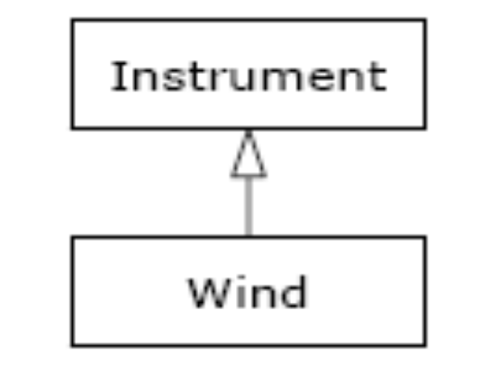
Inheritance &Composition
Upcasting
  继承的最根本特征：子类是一个父类
  实例（用引用）
Upcasting的原因
  继承并没有丢失接口

Slide 12
Inheritance &Composition
Upcasting＆拷贝构造函数
  默认情况下，自动调用拷贝构造函数，但是一定传引用
  如果有了自己的拷贝构造函数，则必须
    Child(const Child& c)
    : Parent(c), i(c.i){
    cout << "Child(Child&)\n";
    }

Slide 13
Inheritance &Composition
再比较继承与联合
  最直观的比较方式：是否需要upcasting

Slide 14
Inheritance &Composition
对于继承的关系的类，可以不需要类型转换而转换指针了
  这时也发生了upcasting
  实例
危机的出现
  指针的upcasting使得成员函数的调用出现了错误。

Slide 15
Polymorphism &Virtual Functions
比较C与C＋＋
  A better C
    类型检测
    声明与定义
    ……
  OOP
    抽象类
    接口与封装
    继承与联合
  Enough？

Slide 16
Polymorphism Virtual Functions
面向对象编程的核心就是类型，而仅仅对于类型进行抽象、封装和联合不能完全的保证类型的正确性，所以，在C＋＋中引入了最为核心的面向对象特征－多态，也就是用虚函数来加强类型的独立性。

Slide 17
Polymorphism &Virtual Functions
Upcasting
  可以将父类的指针指向子类的地址空间，而不需要任何显式转换，会自动upcasting。
  问题：不是我们想要的函数调用。
  Binding的理解
    将函数的一次调用和函数体相映射的过程称之为binding。

Slide 18
Polymorphism Virtual Functions
前绑定（early binding）
  程序运行之前发生的绑定称之为前绑定。
  所有的C程序和C＋＋（到目前为止）程序都是前绑定程序。
  错误发生的根源正好在此。
解决此类问题的方案－后绑定（late binding）
  动态绑定、运行时绑定
  必须有一种辅助机制来实现后绑定。

Slide 19
Polymorphism Virtual Functions
virtual functions
  为了实现后绑定，C＋＋语言采用虚函数方法来进行辅助编译处理
    父类声明中定义虚函数
    子类声明中不必须
    子类定义中重写虚函数（overriding）
    实例
      后绑定发生的条件？？？
      一定传地址（指针、引用）

Slide 20
Polymorphism Virtual Functions
可扩展性
  两代的继承关系发生时，虚函数是否还有作用？
  有作用
  实例

Slide 21
Polymorphism Virtual Functions
C＋＋实现后绑定的机理
  Virtual关键字
  根据基类的地址传递一个子类
  每个类一个vtable
  每个duixiang一个vpointer
    所有这些东西都是隐藏的，编译器实现的
明白了吗？

Slide 22
Polymorphism Virtual Functions
保存类型信息
  实例：含有虚函数的类的大小
    回顾：为什么有一个int成员？
    为什么是“4”
    都是“4”？
    组成原理的一点知识

Slide 23
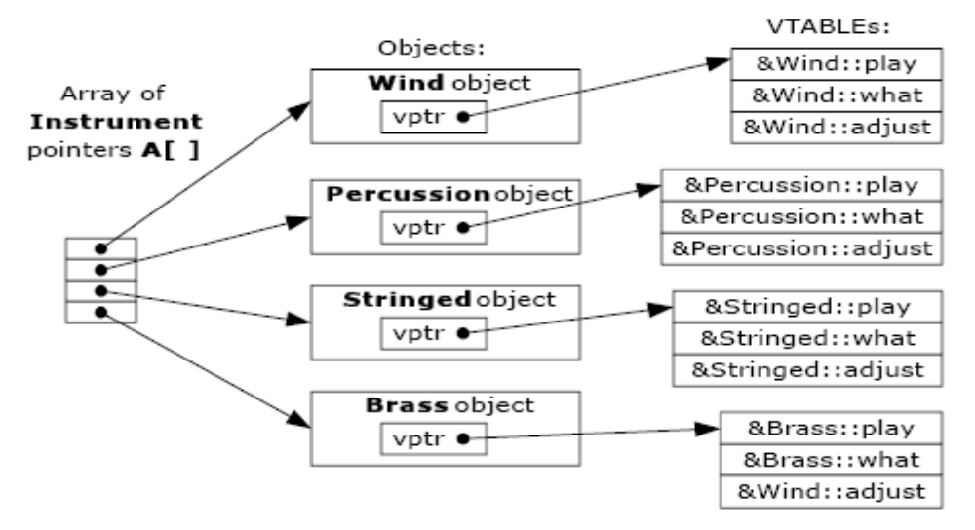
Polymorphism Virtual Functions
后绑定的蓝图

Slide 24
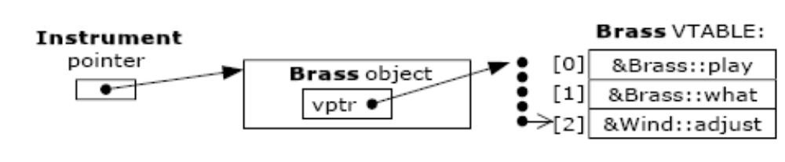
Polymorphism Virtual Functions
一次虚函数调用（后绑定过程）
  Vpointer都在对象的开始位置
  Vtable有序
  “Call the function at the absolute location Instrument::adjus”
  Call the function at VPTR+2

Slide 25
Polymorphism Virtual Functions
再深入一步
  i.adjust(1);
  push 1 //argument
  push si //this
  mov bx, word ptr [si] //vptr
  call word ptr [bx+4] //vfun

Slide 26
Polymorphism Virtual Functions
Vptr的重要性
  指向正确的vtable
  如何保证－构造函数
  默认构造函数的重要性

Slide 27
Polymorphism Virtual Functions
对象是不同的
  编译器不能确定对象的时候采用后绑定
  后绑定是效率相对低下的
  如果能够确定，则采用前绑定

Slide 28
Polymorphism Virtual Functions
为什么使用虚函数
  为什么不全用
    后绑定是一个可选项，默认是非virtual
    因为效率，10％的效率差with C
  为什么全不用
    What 与 how

Slide 29
Polymorphism Virtual Functions
纯虚函数
  仅仅使用接口，采用upcasting来保证接口的调用一致性
  仅仅是一个类的绝对抽象
  一个纯粹接口的例子
  纯粹接口的必要性－what
  实例化一个纯接口类没有意义

Slide 30
Polymorphism Virtual Functions
保证纯粹接口类不被实例话的方法
  错误信息
  virtual void f() = 0;
  A slot in the vtable
  不能实例化保证了upcasting
子类的实现
  应该实现所有的纯虚函数
  能够不使用纯虚函数，则不使用

Slide 31
Polymorphism Virtual Functions
虚函数的定义
实例
  void speak() const { Pet::speak(); }
目的
  重用部分相同的代码
  非纯虚到纯虚的改变更加方便
纯虚不能内联

Slide 32
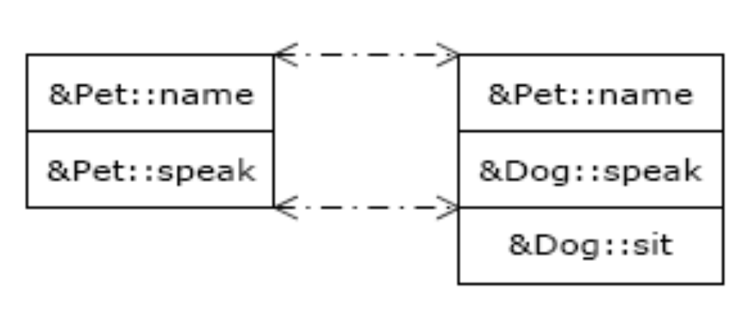
Polymorphism Virtual Functions
继承＆vtable
  每创建一个子类，都有自己的vtable
  Vtable中，vfun顺序是一致的
  如果子类中又定义了虚函数：实例

Slide 33
Polymorphism Virtual Functions
解释前面的几个问题－类限制
  传值：知道类大小
  传指针：知道指针的大小
  传值时发生upcasting，vptr同样被改变
  结论：不要传值来进行upcasting

Slide 34
Polymorphism Virtual Functions
重载＆重写
  再次考虑命名隐藏问题
  不允许改变虚函数的返回值
  Upcasting时的现象

Slide 35
Polymorphism Virtual Functions
Upcasting upcasting
  返回指针时，可以改变重写函数的返回值
  返回值应该是继承关系

Slide 36
Polymorphism Virtual Functions
虚函数＆构造函数
  构造函数的作用
    初始化vptr＆vtable
    调用基类的构造函数
    检测this指针
  构造函数不能是virtual

Slide 37
Polymorphism Virtual Functions
析构函数
  一个正常的虚析构函数
  纯虚析构函数的必要性
  一旦有了虚函数，必须定义虚析构函数

Slide 38
Polymorphism Virtual Functions
RTTI：Run-time type identification
  Typeid
    原始类型的typeid
    自定义类型的typeid
    函数的typeid
    虚函数的typeid
      指针
      引用

Slide 39
Polymorphism Virtual Functions
  Main
    返回int
    可以没有参数
    可以没有return，自动返回0

Slide 40
Guidline
学习编程的捷径是模仿
知其然，知其所以然。但不要着急
先让你的程序跑起来
良好的编程风格
解决复杂问题时采用分解的原则
不要怀疑C基础类库，不要重写它们
构造一个类时，要站在类的设计者角度

Slide 41
Guidline
构造类时，名称越直观越好
不要public data，一切private是首选
不要掉入分析陷阱
分析和设计的目的是类
走查自己的代码
随时写出测试代码并保留它们
抽象是面向对象的真谛
类不应过于复杂

Slide 42
Guidline
函数不应过于复杂
参数列表不应过于复杂
不要自我重复
Switch，ifelse，virtual了吗？
千万别在类的继承中削弱接口
不要只为了扩展而继承
基类的接口越小越好
是否upcasting是继承与联合的判断点，优先联合

Slide 43
Guidline
需要访问protected时，继承它，联合其它需要的类
基类最好是pure virtual，只用来继承，别忘了析构函数
类里有一个virtual时，将其它都写成virtual
不要多重继承
不要private继承

Slide 44
Guidline
两个类关联密切时，采用friend方法使一个访问另一个
不要轻易重载运算符
不要过早的考虑性能优化问题（大胆的inline和virtual）
构造、析构、拷贝构造、＝都要自己控制
  不需要时，声明为private
如果类内有new，必须自己析构和拷贝

Slide 45
Guidline
用const和inline代替宏
习惯于使用预编译控制宏
不要用全局变量（一定在cpp中）
用全局变量，记得extern
用函数，不用extern，能static就static
小心的选择函数的返回值
传指针参数时，首先考虑const
构造函数中不要有和构造无关的东西
析构函数释放一切空间

Slide 46
Guidline
不要使用c的库函数
在使用变量前不要声明，声明时都要赋值
不要使用A a1 ＝ a2，使用构造或者拷贝构造（A a1(a2)）
不要自己修饰函数或者变量名
一个函数不能使用所有参数时，或者需要判断参数时，使用overloading
不要重载全局的new和delete

